Slide 1
표

Slide 2
목차
변수
스택과 힙
값형식
참조형식
문자열함수

Slide 3
변수
int x = 10 ;
데이터 형식
데이터
식별자 ( 변수의 이름 )
대입 연산자
Notes:
기보네이터를 공부했습니다. 변수선언의 기본은 형태는 이렇게 나타납니다.초기화해주지 않으면 쓰레기데이터가 들어가 문제를 야기할수있기때문에 초기화를 해줍니다. 문장의 끝에 세미콜론을 붙여 컴파일러에게 알려줍니다. 그럼 해당 데이터 형식을 위행 메모리 공간을 할당하고 이공간을 식별자 x가 사용할 수 있게 해줍니다.

Slide 4
스택과 힙
Notes:
메모리 영역에는스택과 힙이 있습니다.
스택은 lifo구조로 먼저들어온것이 아래로 나중에 들어온것이 위로 쌓여 나중에 들어온 것부터 걷혀나가는 방식입니다. 코드블록안에서 생성된 모든 값형식은 스택에 저장되고 코드블록이끝나면 제거된다. 힙은 코드블록이 끝나는 시점과 관계없이 데이터가 유지되고 데이터를 스스로 제거하는 대신 가비지컬렉터가 쓰지 않는 데이터를 수거합니다.

Slide 5
스택과 값 형식
Notes:
값형식 데이터를 선언하면 스택에 순서대로 쌓이게 됩니다.
코드블록에서 생성된 값형식 변수들은 }을 ㅁ만나면 메모리에서 제거됩니다.

Slide 6
정수계열형식
데이터 형식 | 설명 | 크기(바이트) | 담을수 있는 값의 범위
byte | 부호 없는 정수 | 1 (8비트) | 0 - 255
sbyte | signed byte | 1 (8비트) | -128 - 127
short | 정수 | 2 (16비트) | -32,786 - 32,767
ushort | unsigned short 부호없는 정수 | 2 (16비트) | 0 - 65,535
int | 정수 | 4 (32비트) | -2,147,483,648 - 2,147,483,647
uint | unsigned int 부호없는 정수 | 4 (32비트) | 0 - 4,294,967,295
long | 정수 | 8 (64비트) | -922,337,203,685,477,508 - 922,337,203,685,,477,507
ulong | unsigned long 부호 없는 정수 | 8 (64비트) | 0 - 18,447,744,073,709,551,615
char | 유니코드 문자 | 2 (16비트)
Notes:
값형식데이터들은 이런것들이 있습니다.

Slide 7
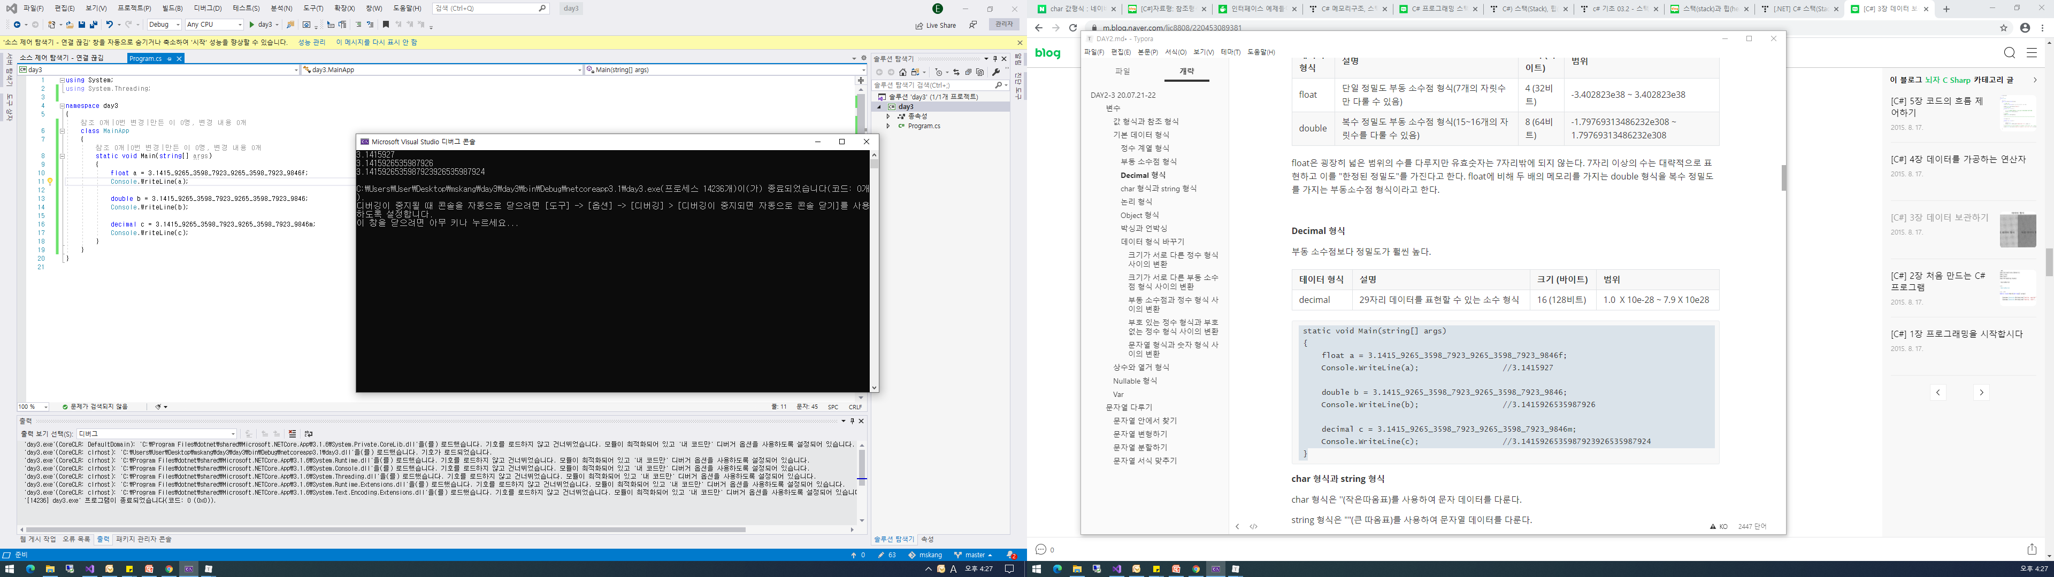
부동소수점형식 / Decimal 형식
데이터 형식 | 설명 | 크기 (바이트) | 범위
float | 단일 정밀도 부동 소수점 형식(7개의 자릿수만 다룰 수 있음) | 4 (32비트) | -3.402823e38 ~ 3.402823e38
double | 복수 정밀도 부동 소수점 형식(15~16개의 자릿수를 다룰 수 있음) | 8 (64비트) | -1.79769313486232e308 ~ 1.79769313486232e308
decimal | 29자리 데이터를 표현할 수 있는 소수 형식 | 16 (128비트) | 1.0 X 10e-28 ~ 7.9 X 10e28
Notes:
값형식데이터들은 이런것들이 있습니다.

Slide 8
논리형식
데이터 형식 | 설명 | 크기 | 범위
bool | 논리 형식 | 1 (8비트) | True, False
Notes:
값형식데이터들은 이런것들이 있습니다.

Slide 9
힙과 참조형식
Notes:
참조형식의 변수는 힙과 스택을 함께 이용하는데, 힙영역에는 데이터를 저장하고 스택영역에는 저장되어있는 힙 메모리의 주소를 저장합니다. 데이터를 실제로 저장하는 대신 실제 데이터가 저장되어있는 메모리의 주소를 참조한다고 해서 참조형식입니다.

Slide 10
문자열데이터형식
Notes:
참조형식데이터들은 이런것들이 있습니다.

Slide 11
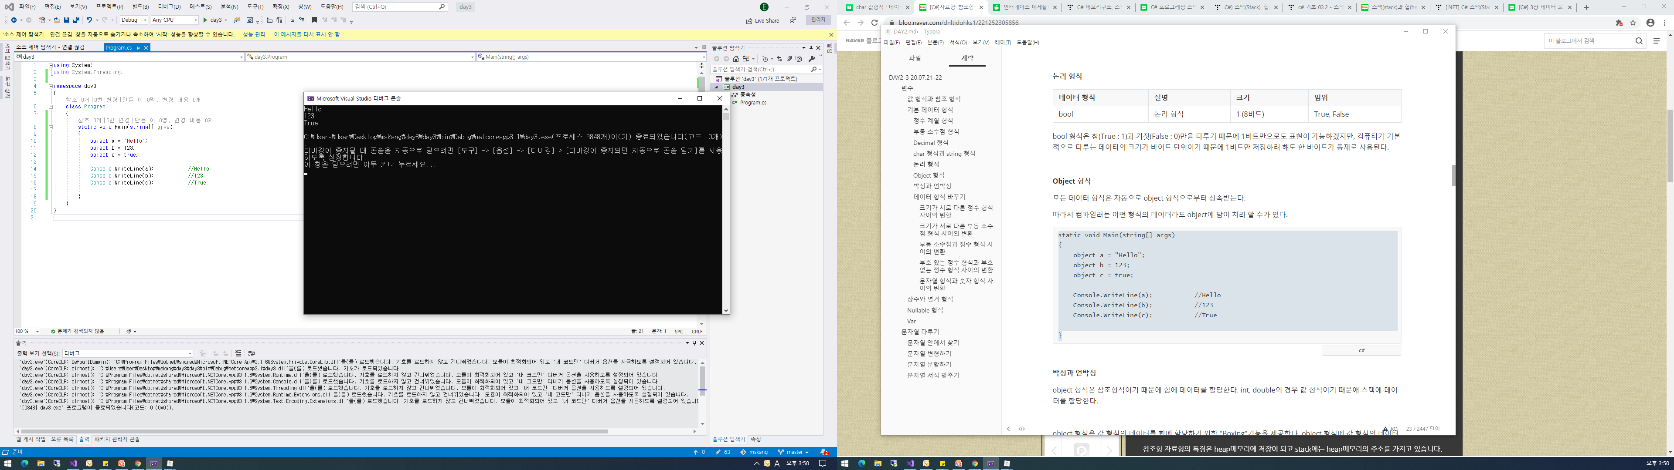
object
Notes:
참조형식데이터들은 이런것들이 있습니다.
모든 데이터 형식들은 자동으로obkect로부터 상속받게했다. object는 어떤 형식의 데이터라도 담아 처리할수았다.

Slide 12
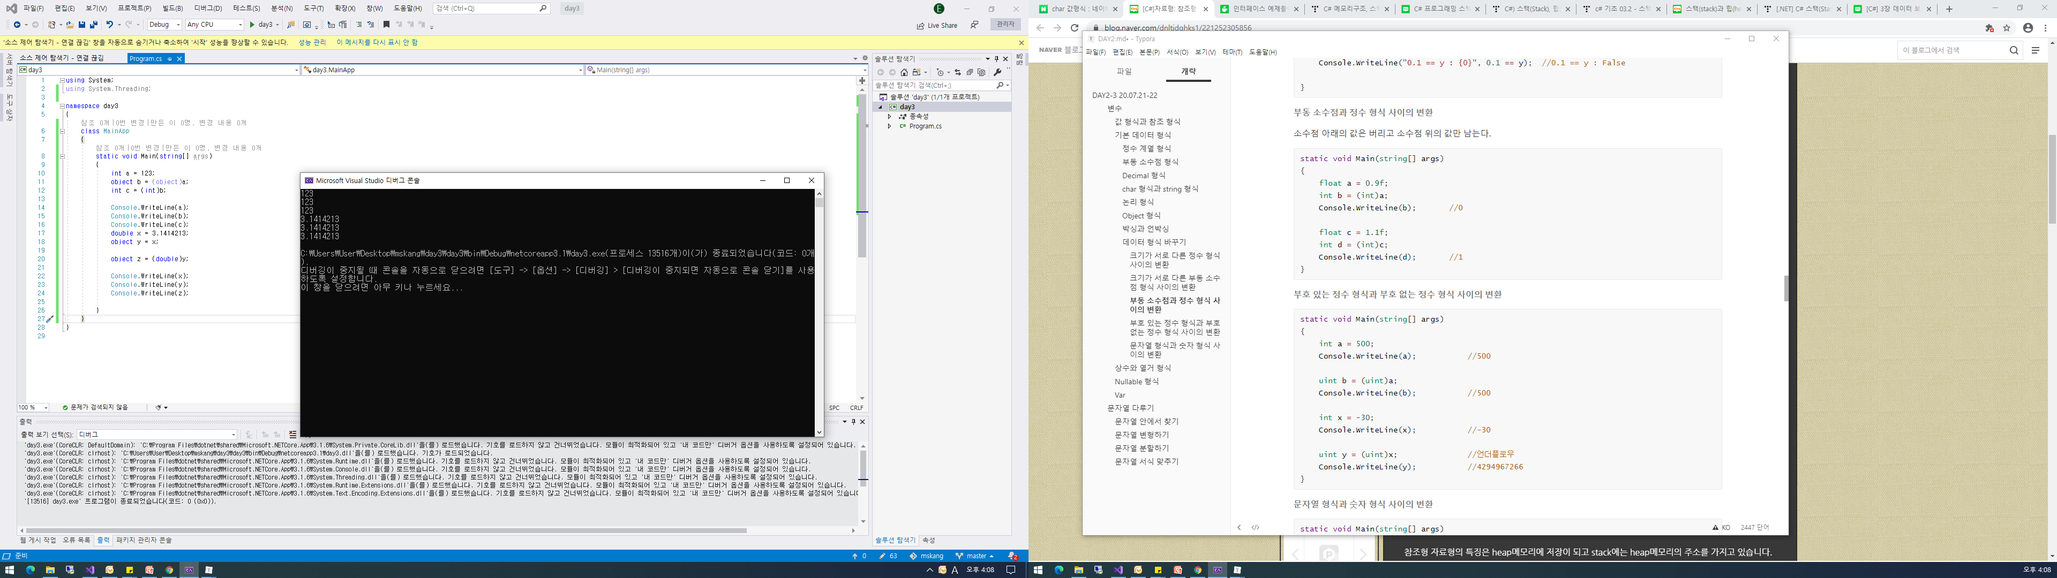
박싱과 언박싱
object a = 20;
Notes:
object 형식은값형식의 데이터를 힙에 저장하기 위한 박싱기능을 제공한다.
힙에있던 값형식데이터를 값형식 객체에 다시할당하는 경우를 언박싱이라고
합니다.
a가 20이라고 했을때 20은 박스에 담겨 힘에 저장이 되고 a는 그 힙의 주소를 참조합니다.
b는 a가 참조하는 메모리로부터 값을복사해서 스택에 저장합니다.이를 언박싱이라고 한다.

Slide 13
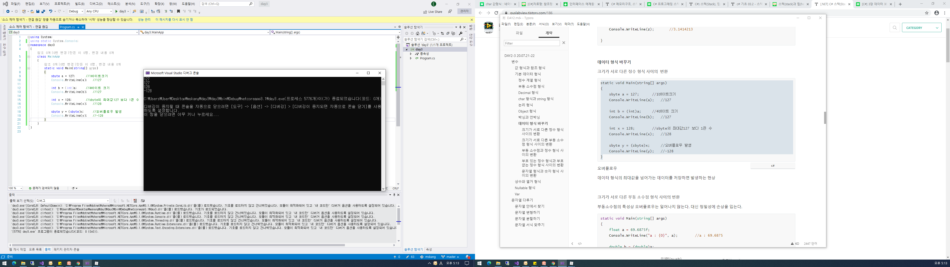
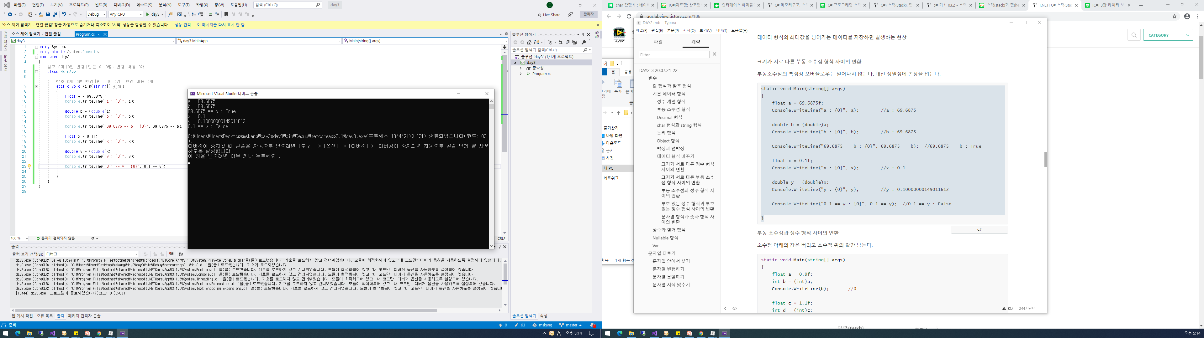
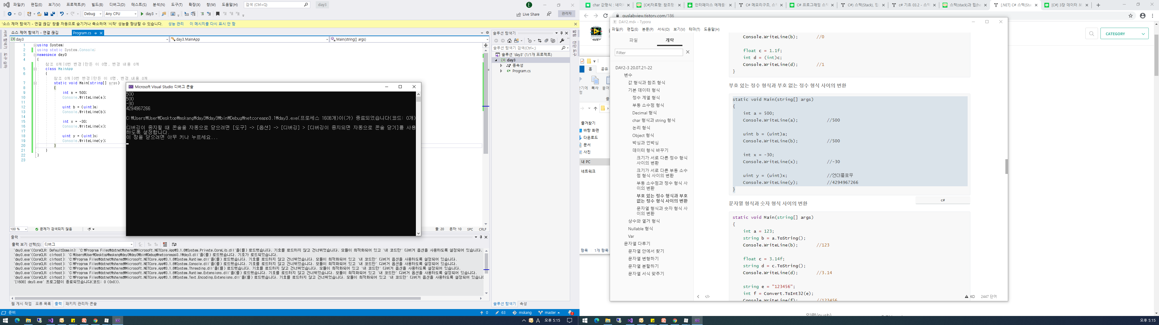
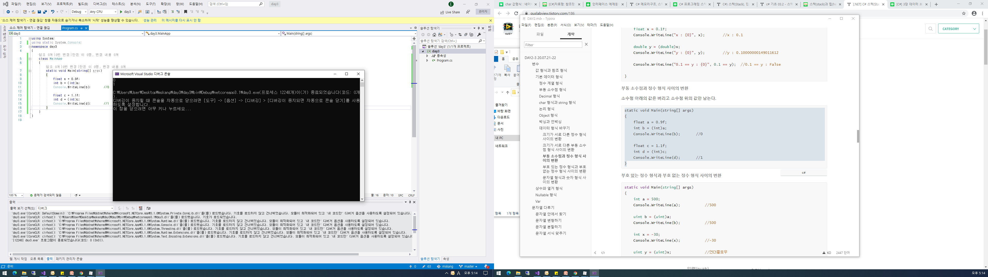
데이터 형식 바꾸기
크기가 서로 다른 정수 형식 사이의 변환
크기가 서로 다른 부동 소수점 형식 사이의 변환
부호 있는 정수 형식과 부호 없는 정수 형식 사이의 변환
부동 소수점 형식과 정수 형식 사이의 변환
Notes:
크기가 서로다른 정수형식사이의 변환
-원본 변수의 데이터가 변환하려는 데이터보다 큰경우에는 오버플로우가 발생한다.
크기가 서로다른 부동소수점형식사이의 변환
-부동소수점이라 오버플로우는 일어나지 않는다. 대신 정밀성에 손상을입ㄴ는다.아주 미세한 차이로 달라졌다
부호있는 형식과 부호없는 형식 사이의 변환
-언더플로우가 발생한다
부동 소수점 형식과 정수 형식 사이의 변환
-무족건 내림
문자열과 숫자 사이의 변환

Slide 14
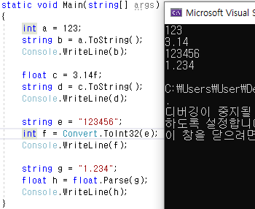
데이터 형식 바꾸기
문자열 -> 정수
Parse()
정수 -> 문자열
ToString()
문자열과 숫자 사이의 변환
Notes:
문자열과 숫자 사이의 변환

Slide 15
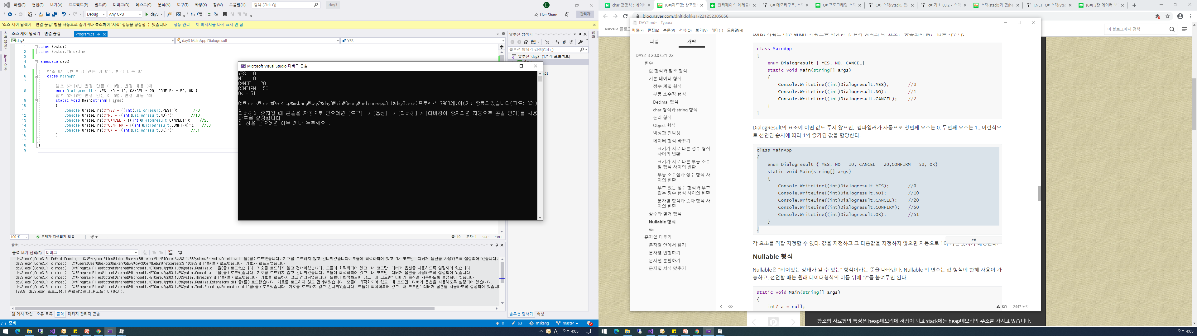
상수와 열거 형식
Notes:
상수는 변수와는 달라 값을 절대 바꿀수 없는 메모리 공간입니다.
자료형 앞에const를 붙이고 값을 반드시 지정해 줍니다
열거는 같은 종류의 다른값을 갖는 상수를 선언할때 사용합니다. 예를 들어 이런거
얘네가 좋은점은 알아서 0부터 중복되지 않은 값으로 번호를 매겨줍니다. 물론 내가 선언할수도 있음

Slide 16
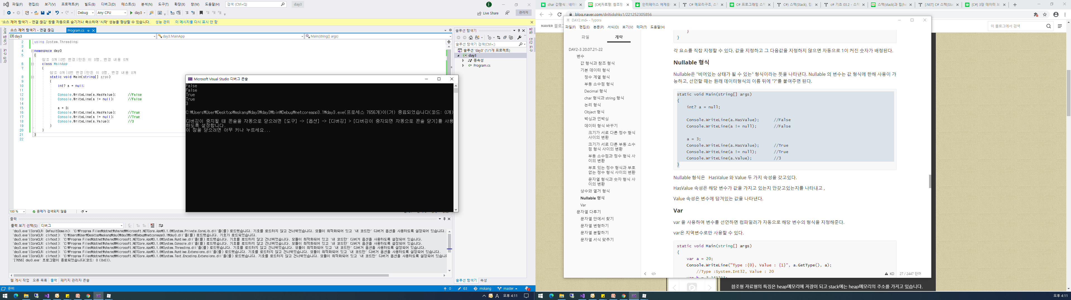
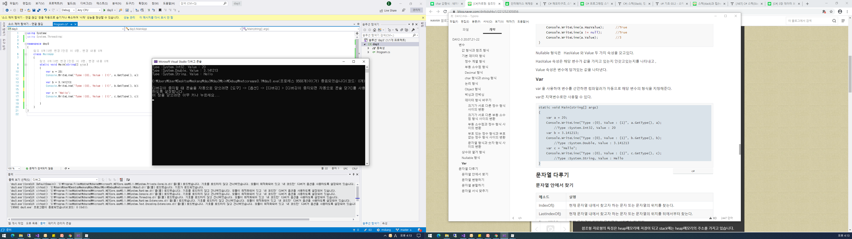
Nullable var
Notes:
nullable은 어떠한 값도 가지지 않은 변수가 피료할때 사용한다. 선언시 ?만 붙여주면 됩ㄴ디ㅏ.그럼 null이어도 괜찮음
원래 int는 null값을 가질 수 없는 데이터형이라 저렇게해줘야힘
var은 선언하면 일단 데이터를 할당하면 알아서 형식을 지정해주고 무조건 초기화해줘야야함.그리고 지역변수로만 사용할 수 있ㅇㅡㅁ

Slide 17
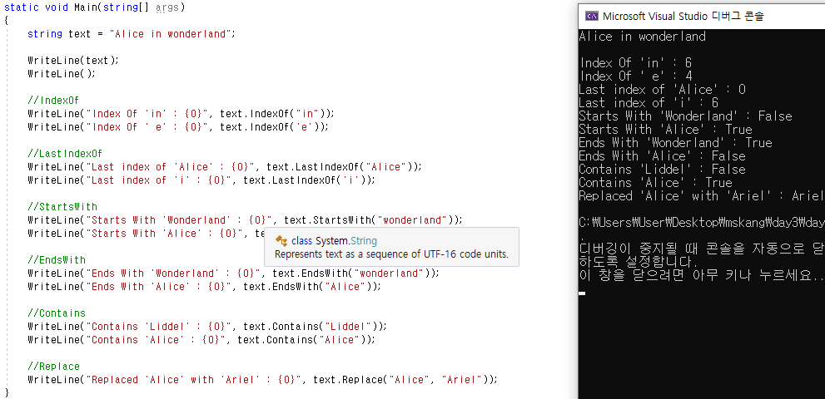
문자열 다루기
메소드 | 설명
IndexOf() | 현재 문자열 내에서 찾고자 하는 문자 또는 문자열의 위치를 찾는다.
LastIndexOf() | 현재 문자열 내에서 찾고자 하는 문자 또는 문자열의 위치를 뒤에서부터 찾는다.
StartsWith() | 현재 문자열이 지정된 문자열로 시작하는지 평가
EndsWith() | 현재 문자열이 지정된 문자열로 끝나는지 평가
Contains() | 현재 문자열이 지정된 문자열을 포함하는지 평가
Replace() | 현재 문자열에서 지정된 문자열이 다른 지정된 문자열로 모두 바귄 새 문자열을 반환

Slide 18
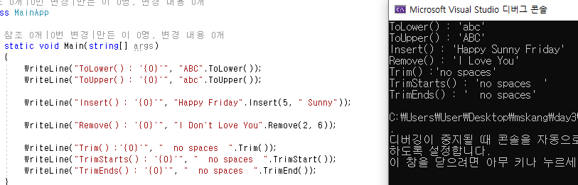
문자열 다루기
메소드 | 설명
ToLower() | 현재 문자열의 모든 대문자를 소문자로 바꾼 새 문자열을 반환
ToUpper() | 현재 문자열의 모든 소문자를 대문자로 바꾼 새 문자열을 반환
insert() | 현재 문자열의 지정된 위치에 지정한 문자열이 삽입된 새 문자얄을 반환
Remove() | 현재 문자열의 지정된 위치로부터 지정된 수만큼의 문자가 삭제된 새 문자열을 반환
Trim() | 현재 문자열의 앞/뒤에 있는 공백을 삭제한 새 문자열 반환
TrimStart() | 현재 문자열의 앞에 있는 공백을 삭제한 새 문자열을 반환
TrimEnd() | 현재 문자열의 뒤에 있는 공백을 삭제한 새 문자열을 반환

